Slide 1

10.МАЈ
МЕЂУНАРОДНИ ДАН ФИЗИЧКЕ АКТИВНОСТИ
КРЕТАЊЕМ ДО ЗДРАВЉА

Slide 2
КОЛИКО СМО ФИЗИЧКИ АКТИВНИ?
У СВЕТУ...
1,4 милијарде одраслих особа је недовољно физички активно
  свака трећа жена
  сваки четврти мушкарац
  преко 80 % адолесцената -недовољно физички активно
АДЕКВАТНА ФИЗИЧКА АКТИВНОСТ
5 МИЛИОНА ПРЕВРЕМЕНИХ СМРТИ МАЊЕ СВАКЕ ГОДИНЕ

Slide 3
КОЛИКО СМО ФИЗИЧКИ АКТИВНИ?
ОДРАСЛИ:
Око 41% углавном седи или стоји (жене више од мушкараца)
Седе у просеку 4,7 сати дневно
(У Београдском региону – 5,8 сати)
Сваки десети хода или вози бицикл препоручених 30 минута дневно
Сваки девети се бави фитнесом, спортом или рекреацијом најмање 150 минута недељно
ДЕЦА:
ПРЕДШКОЛСКИ УЗРАСТ
преко 60% не испуњава минимум препорука за физичку активност (више девојчице)
ШКОЛСКИ УЗРАСТ
4/5 се бави физичком активношћу у слободно време
(1-2 x недељно)
98% редовно похађа наставу физичког
14% деформитети стопала
10% дефомитети кичме
У СРБИЈИ...

Slide 4

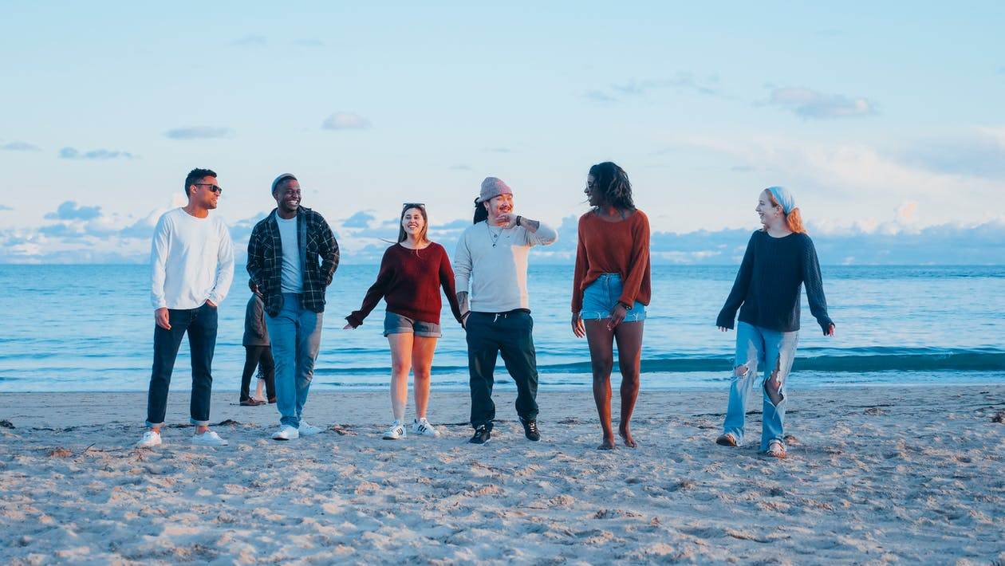
ПРЕДНОСТИ И КОРИСТИ ФИЗИЧКЕ АКТИВНОСТИ
ФИЗИЧКЕ
Обезбеђује правилан раст и развој
Помаже одржању здраве телесне тежине (у сваком животном добу)
Помаже развoју моторике, снаге, флекcибилности и издржљивости
Развија и одржава чврстину костију и мишића
ПСИХИЧКЕ
Побољшава квалитет сна
Смањује напетост и ризик од појаве депресивних осећања
Јача самопоуздање
Побољшава когнитивне функције
Побољшава ментално здравље
СОЦИЈАЛНЕ
Побољшава стицање и одржавање социјалних вештина
Продужава очекивано трајање живота!

Slide 5
ПРЕДНОСТИ И КОРИСТИ ФИЗИЧКЕ АКТИВНОСТИ
СМАЊУЈЕ РИЗИК ОД НАСТАНКА БРОЈНИХ ПОРЕМЕЋАЈА ЗДРАВЉА:
Неухрањености или гојазности
Повишеног крвног притиска
Дијабетеса мелитус тип 2
Болести срца и крвних судова
Исхемијског можданог удара
Депресије и анксиозности
Различитих деменција (укључујући и Алцхајмерову болест)
Карцинома (дебелог црева, дојке, плућа, простате,јетре, ендометријума)
Атеросклерозе
Остеопорозе
Падова (посебно у старијем животном добу)
Прелома
Инвалидитета
ФИЗИЧКА АКТИВНОСТ ЧУВА И ЈАЧА НАШ ИМУНИТЕТ!

Slide 6
УТИЦАЈ ФИЗИЧКЕ АКТИВНОСТИ НА САН
Физичка активност:
Повећава производњу мелатонина- хормона који регулише циклусе спавања и буђења - може помоћи бржем успављивању и бољем квалитету сна
Смањује стрес- типичну препреку за успављивање
Побољшава расположење - доводи до повећаног ентузијазма за вежбање које утиче на квалитет сна
Помаже у регулисању телесне температуре која је неопходна за успављивање
Редовна физичка активност умереног интензитета побољшава трајање и квалитет сна
Одрасли који вежбају најмање 30 минута спавају у просеку 15 минута дуже од оних који не вежбају!

Slide 7
ФИЗИЧКА АКТИВНОСТ И МЕНТАЛНО ЗДРАВЉЕ
Редовна физичка активност помаже у смањењу стреса, анксиозности и симптома депресије.
Подстиче лучење ендорфина – хормона „среће“ који побољшава расположење.
Побољшава самопоуздање, концентрацију и квалитет сна.
Делује као природни „антидепресив“ и доприноси општем осећају психичке стабилности.
Већ 30 минута умерене активности дневно може имати значајне користи за ментално здравље.
СВАКИ ОБЛИК ФИЗИЧКЕ АКТИВНОСТИ ПОЗИТИВНО УТИЧЕ НА НАШЕ РАСПОЛОЖЕЊЕ!
Notes:
oznato je da tjelesna aktivnost izravno utječe na naše tjelesno zdravlje i da ima brojne pozitivne učinke na ljudski organizam. No, iako se o njoj rjeđe govori, postoji i psihološka dobrobit koja proizlazi iz sudjelovanja u tjelesnim aktivnostima i to u obliku poboljšanja mentalnog zdravlja: vježbanje podiže raspoloženje, poboljšava naše mentalne sposobnosti i samopoštovanje, te ublažava depresiju, tjeskobu i stres.
Svaki oblik tjelesne aktivnosti, bez obzira na njegovu trajnost i učestalost, ima pozitivan učinak na naše raspoloženje. Isto tako, bez obzira da li je osoba vježbala pola sata ili dva sata, utjecaj tjelovježbe na njeno raspoloženje će biti isti. Drugim riječima, tjelovježba će pojačati pozitivne i smanjiti negativne emocije bez obzira na to koliko dugo vježbamo. Valja naglasiti kako je ovdje riječ o kratkotrajnim posljedicama na naše raspoloženje, te kako bismo postigli dugotrajnije poboljšanje raspoloženja, potrebna je redovita tjelovježba tijekom duljeg vremenskog perioda. Moglo bi se reći da je jednokratna tjelovježba poput jedne doze lijeka kojeg je potrebno koristiti duže da bi on zaista bio učinkovit.
Osim što podiže naše raspoloženje, tjelesna aktivnost doprinosi poboljšanju i održavanju naših mentalnih sposobnosti. Pozitivan učinak može se očekivati već kod prvog kratkotrajnog vježbanja (pr. pola sata trčanja). Valja naglasiti da jednokratno vježbanje donosi kratkoročnu korist poput trenutnog poboljšanja sposobnosti planiranja, organiziranja vremena, usmjeravanja pažnje i radnog pamćenja. Međutim, kako bi nam tjelesna aktivnost donijela dugotrajnu dobit, potrebno je redovito bavljenje tjelovježbom. Redovitim vježbanjem, kod osoba u ranoj i srednjoj odrasloj dobi, usporava se pad mentalnih sposobnosti do kojeg dolazi u starijoj dobi, a uz to se smanjuje i vjerojatnost pojave demencije i obolijevanja od Alzheimerove bolesti.
U posljednjih nekoliko godina, brojna istraživanja su nastojala objasniti odnos tjelesne aktivnosti i samopoštovanja. Tako neka od njih pokazuju da redovitim vježbanjem i bavljenjem sportom stvaramo pozitivnu sliku o sebi, odnosno gradimo samopoštovanje. Ovi nalazi posebice vrijede za one pojedince čije je samopoštovanje inače nisko. Također se smatra da aerobne vježbe (npr. hodanje, trčanje, biciklizam, plivanje i sl.) imaju veći utjecaj na samopoštovanje od nekih drugih vrsta aktivnosti.
Najnovija saznanja kažu da je prekomjerni stres jedan od najčešćih uzročnika problema na radnom mjestu, u sportu i u obitelji. Osim toga, stres je uzročnik i mnogih bolesti, od onih najlakših pa do najtežih. Ako stres zaista potiče aktiviranje bolesti, onda treba otkloniti (amortizirati) uzrok pa će posljedice nestati ili biti ublažene. Kako bismo povećali otpornost na stresne događaje, preporuča se sudjelovanje u aerobnim vježbama nekoliko puta tjedno po dvadesetak minuta, tijekom barem dvanaest tjedana.
Osim stresa, depresivni poremećaji također predstavljaju velik problem suvremenog svijeta. Depresija se ubraja ne samo u najranije opisane bolesti u povijesti medicine, nego i u najčešće psihičke poremećaje današnjice. Trenutno je depresija drugi najčešći zdravstveni problem kod žena, a u ukupnoj populaciji je na četvrtom mjestu. Prema procjenama Svjetske zdravstvene organizacije, depresija će do 2020. godine postati drugi svjetski zdravstveni problem, a gledajući samo žensku populaciju, zdravstveni problem broj jedan. Organizirana tjelesna aktivnost može reducirati ne samo depresiju već i tjeskobu. Kako bi se umanjili simptomi depresivnosti, preporuča se bavljenje kombiniranim aerobnim i anaerobnim (vježbanje visokog intenziteta i kratkog trajanja, poput dizanja utega) aktivnostima i to tijekom više tjedana. Važno je naglasiti da se pozitivne posljedice vježbanja javljaju tek nakon nekoliko tjedana, a traju dugo nakon što završimo program tjelovježbe. Za borbu protiv depresije preporuča se fizička aktivnost poput šetnje, trčanja, biciklizma, tenisa, planinarenja i dizanja utega. Za ublažavanje tjeskobe preporuča se bavljenje aerobnim vježbama, a novija istraživanja pokazuju da čak i kratko petominutno vježbanje može imati pozitivan učinak te umanjiti simptome tjeskobe.

Slide 8
Физичка активност и предменструални синдром (ПМС)
Пронађите активност која вам прија и учините је делом свакодневице!
Физичка активност има важну улогу у смањењу симптома ПМС-а – побољшава расположење, смањује бол и стрес.
Умерене аеробне вежбе (брзо ходање, трчање, бицикл, пливање) подстичу циркулацију и лучење ендорфина – хормона „среће“.
Јога и пилатес опуштају мишиће и ублажавају бол у леђима и стомаку.
Лагано истезање и шетње на свежем ваздуху смањују напетост, умор и побољшавају ментално здравље.
Препоручује се најмање 30 минута активности дневно.

Slide 9
ПРЕПОРУКЕ ЗА ОПШТУ ПОПУЛАЦИЈУ
≥150 минута умерене аеробне активности недељно (брзо ходање,рекреативно пливање вожња бицикла по равном, џогинг, шетња са љубимцем), или
≥ 75 минута интензивне аеробне активности недељно (трчање,прескакање конопца, аеробик, брзо пењање степеницама, вожња бицикла узбрдо), или
Комбинација умерених и интензивних аеробних активности
Минимум 2 х недељно - вежбе за јачање мишића
ОПЦИЈА 2
(75 мин. интензивне активности недељно)
3 дана у недељи - 25 минута
ОПЦИЈА 1
(150 мин. умерене активности недељно)
Сваки дан или мин. 5 дана недељно умерена до интензивна аеробна активност - 30 минута
(може и у више епизода од 10 мин.)
ОПЦИЈА 3
(комбинација интензивне и умерене акт. )
100 мин. умерене +25 мин. интензивне недељно
1 мин. интензивне активности = 2 мин.умерене активности

Slide 10
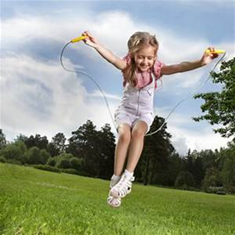
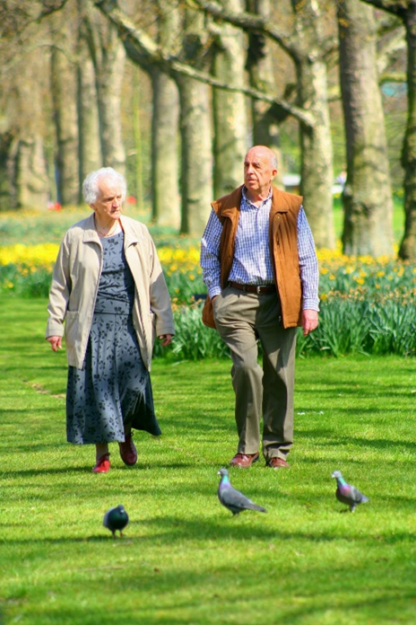
ПРЕПОРУКЕ ЗА СПЕЦИФИЧНЕ ПОПУЛАЦИОНЕ ГРУПЕ
ДЕЦА млађа од 6 год.
0-1 год. више епизода активности у току дана
1-5 год > 180 мин. физичке активности /дан
< од 1 сат седења у континуитету
ДЕЦА И МЛАДИ (6-17 год.)
60 мин. аеробне физичке активности/дан
3 х недељно- јачање мишића < од 1 сат седења у континуитету
ОСОБЕ старости 65+
≥150 минута умерене аеробне активности недељно, или
≥ 75 минута интензивне аеробне активности недељно, или
Комбинација умерених и интензивних аеробних активности
Минимум 2 х недељно- вежбе за јачање мишића
3 х недељно вежбе за равнотежу

Slide 11
РЕДОВНА ФИЗИЧКА АКТИВНОСТ
ЧУВА НАШЕ ЗДРАВЉЕ!

